Slide 1
CHƯƠNG IV. QUAN HỆ SONG SONG TRONG KHÔNG GIAN
BÀI 13
HAI MẶT PHẲNG SONG SONG
2 tiết: T34, T37 (STEM: T35 – T36)
GV Trương Tử Trang – THPT Vĩnh Thạnh 1
Notes:
Bìa. Đáp án, lời giải hiện theo click. Nút video mở trang online (cần Internet).
Chuẩn bị: hai tấm bìa cứng, que tre; mô hình hình lăng trụ, hình hộp (hộp sữa, cục tẩy); một hộp nhựa có nước và que (Vận dụng 2).

Slide 2
MỤC TIÊU BÀI HỌC
TỔNG KẾT
Yêu cầu cần đạt (SGK tr.88)
Nhận biết hai mặt phẳng song song.
Giải thích điều kiện để hai mặt phẳng song song; giải thích tính chất cơ bản về hai mặt phẳng song song.
Giải thích định lí Thalès trong không gian.
Giải thích tính chất cơ bản của hình lăng trụ và hình hộp.
Vận dụng kiến thức về quan hệ song song để mô tả một số hình ảnh trong thực tiễn.
Năng lực toán học: tư duy, lập luận (chứng minh hai mặt phẳng song song); mô hình hoá (nhát cắt, bàn gấp, bể nước, cầu thang); giải quyết vấn đề (định lí Thalès); công cụ (mô hình, GeoGebra 3D).
Phẩm chất: chăm chỉ, trung thực, trách nhiệm.
Bài 13. Hai mặt phẳng song song – Toán 11 2
Notes:
1'. Yêu cầu cần đạt lấy từ khung 'Kiến thức, kĩ năng' SGK tr.88.

Slide 3
LỘ TRÌNH 3 TIẾT
TỔNG KẾT
T34
1. Hai mặt phẳng song song. 2. Điều kiện, tính chất. 3. Định lí Thalès trong không gian
🎮 Đúng hay Sai?
T35–36
STEM: Thiết kế mô hình mái che sân trường (bài giảng riêng)
🛠 Dự án nhóm
T37
4. Hình lăng trụ và hình hộp; Bài tập 4.21 – 4.28; Trạm kiểm chứng AI
🔔 Rung chuông vàng
Bài 13. Hai mặt phẳng song song – Toán 11 3
Notes:
Chiếu để HS nắm lộ trình bài học.

Slide 4
TIẾT 1 (T34)
Hai mặt phẳng song song. Định lí Thalès
Mục tiêu tiết học:
• Nhận biết, chứng minh hai mặt phẳng song song; vận dụng tính chất để xác định giao tuyến.
• Phát biểu và vận dụng định lí Thalès trong không gian.
GV Trương Tử Trang – THPT Vĩnh Thạnh 4
Notes:
Tiết 1 (45'): Khởi động 6' – Định nghĩa 5' – Điều kiện (HĐ2, Ví dụ 1, LT1, Vận dụng 1) 9' – HĐ3, Ví dụ 2, LT2: 7' – HĐ4, Ví dụ 3, LT3: 6' – Thalès (HĐ5, Ví dụ 4, LT4) 9' – Tổng kết 3'.

Slide 5
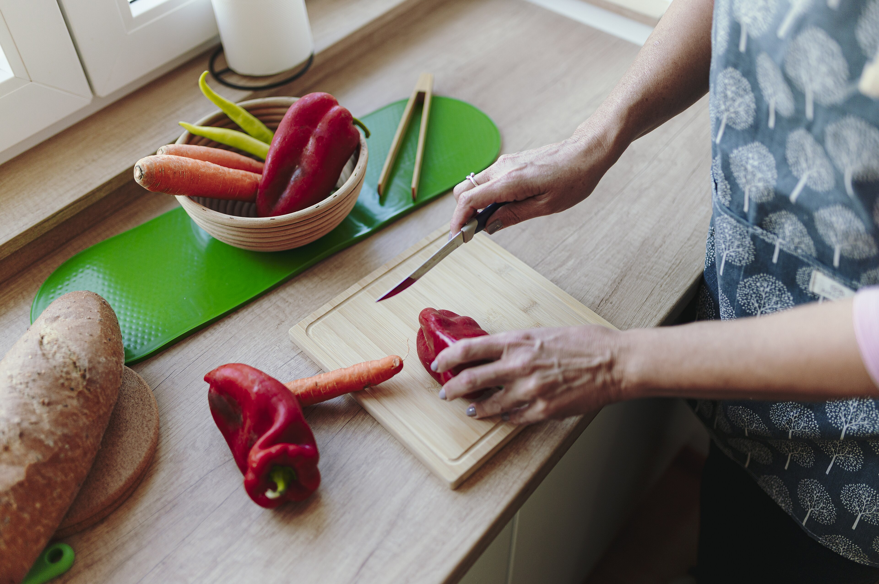

KHỞI ĐỘNG – NHÁT CẮT CỦA ĐẦU BẾP
KHỞI ĐỘNG
Các đầu bếp chuyên nghiệp dùng dao điêu luyện để thái rau, củ, thịt, cá… thành các miếng đều nhau và đẹp mắt. Các nhát cắt cần tuân thủ nguyên tắc gì để đạt được điều đó?
(SGK Toán 11 tập một, tr.88)
▶ VIDEO MỞ ĐẦU
Thái rau củ (ảnh trong video mở đầu)
Bài 13. Hai mặt phẳng song song – Toán 11 5
Notes:
6'. Chiếu video mở đầu (0'42", phụ đề – không nói đáp án), HS quét QR xem lại. HS dự đoán: các nhát cắt 'song song', cách đều. GV ghi dự đoán, trả lời ở câu hỏi (?) mục 1.

Slide 6
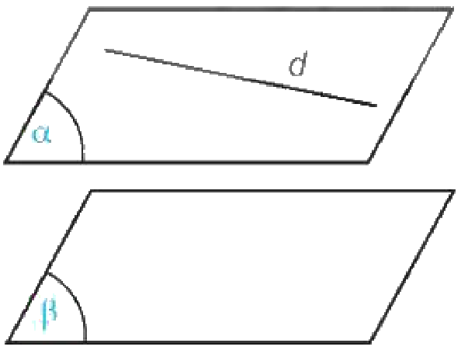
1. HAI MẶT PHẲNG SONG SONG (SGK TR.88)
HÌNH THÀNH KIẾN THỨC
HĐ1. Các mặt bậc thang gợi nên hình ảnh các mặt phẳng không có điểm chung. Hãy tìm thêm một số ví dụ khác.
Các tầng sàn nhà, các ngăn kệ sách, ruộng bậc thang, mặt trên và mặt dưới của viên gạch.
Hai mặt phẳng $\left(α\right)$ và $\left(β\right)$ được gọi là song song nếu chúng không có điểm chung, kí hiệu $\left(α)∥(β\right)$.
Nhận xét. Nếu $\left(α)∥(β\right)$ và $d⊂(α)$ thì $d∥(β)$.
❓ Trong hình ảnh mở đầu, các nhát cắt có nằm trong các mặt phẳng song song không?
Có – các nhát cắt nằm trong các mặt phẳng song song nên các miếng thái đều nhau.
Bài 13. Hai mặt phẳng song song – Toán 11 6
Notes:
HĐ1 – 5'. HS nêu ví dụ (click 1). Chốt khung định nghĩa, Nhận xét. Câu hỏi (?) click 2 – trả lời tình huống mở đầu.

Slide 7
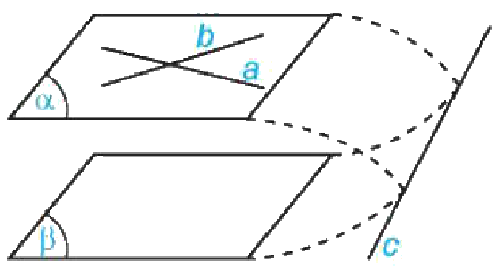
2. ĐIỀU KIỆN SONG SONG – HĐ2 (SGK TR.89)
HÌNH THÀNH KIẾN THỨC
HĐ2. $\left(α\right)$ chứa hai đường thẳng cắt nhau $a, b$ cùng song song với $\left(β\right)$ (H.4.41). Nếu $\left(α\right)$ và $\left(β\right)$ cắt nhau theo giao tuyến $c$ thì $a$ và $c$, $b$ và $c$ có song song không? Rút ra kết luận.
$a∥c$ và $b∥c$ – vô lí vì $a, b$ cắt nhau. Vậy $\left(α)∥(β\right)$.
Nếu mặt phẳng $\left(α\right)$ chứa hai đường thẳng cắt nhau và hai đường thẳng này song song với $\left(β\right)$ thì $\left(α)∥(β\right)$.
H.4.41
❓ Bỏ điều kiện “hai đường thẳng cắt nhau” thì khẳng định còn đúng không?
Không còn đúng.
Bài 13. Hai mặt phẳng song song – Toán 11 7
Notes:
4'. Dùng hai tấm bìa, hai que. Click 1 (theo SGV). Chốt khung. Câu hỏi (?) click 2 – nhấn mạnh 'cắt nhau'.

Slide 8
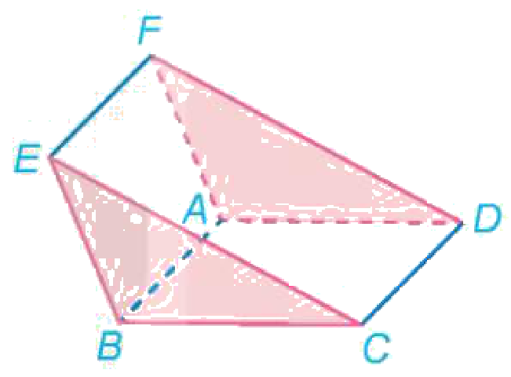
VÍ DỤ 1 – LUYỆN TẬP 1 (SGK TR.89)
HÌNH THÀNH KIẾN THỨC
Ví dụ 1. Hai hình bình hành $ABCD$ và $ABEF$ không cùng nằm trong một mặt phẳng. Chứng minh $\left(BCE)∥(ADF\right)$ (H.4.42).
$BC∥AD$ nên $BC∥(ADF)$; $BE∥AF$ nên $BE∥(ADF)$. $\left(BCE\right)$ chứa hai đường thẳng cắt nhau $BC, BE$ cùng song song với $\left(ADF\right)$.
Luyện tập 1. Bốn điểm $A, B, C, D$ không đồng phẳng. Qua $A$ vẽ $m∥BC$, $n∥BD$. Chứng minh $mp(m, n)∥(BCD)$.
H.4.42
$m∥BC⊂(BCD)$, $n∥BD⊂(BCD)$; $m, n$ cắt nhau tại $A∉(BCD)$ nên $mp(m, n)∥(BCD)$.
Bài 13. Hai mặt phẳng song song – Toán 11 8
Notes:
5'. Ví dụ 1 click 1. Luyện tập 1 cặp đôi, click 2 (theo SGV).

Slide 9
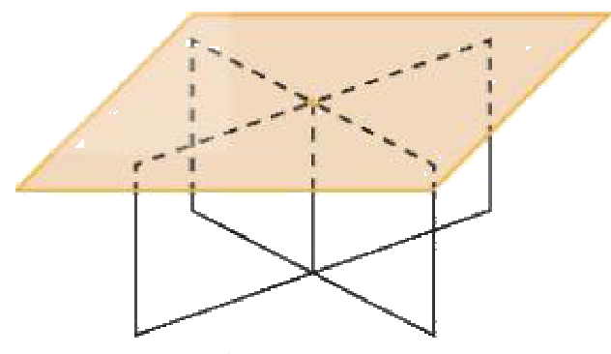
VẬN DỤNG 1 – CHIẾC BÀN GẤP (SGK TR.89)
VẬN DỤNG
Vận dụng 1. Phần chân bàn là hai khung sắt hình chữ nhật xoay quanh một trục (H.4.43). Khi đặt mặt bàn lên chân bàn thì mặt bàn luôn song song với mặt đất. Giải thích tại sao.
Hai cạnh trên của hai khung cắt nhau (cùng đi qua trục xoay) và song song với hai cạnh dưới nằm trên mặt đất. Mặt bàn chứa hai đường thẳng cắt nhau song song với mặt đất nên song song với mặt đất.
H.4.43
Bài 13. Hai mặt phẳng song song – Toán 11 9
Notes:
3'. Cặp đôi giải thích; click 1 (theo SGV). Nhấn mạnh hai cạnh trên cắt nhau tại trục xoay.

Slide 10
HĐ3 – TÍNH CHẤT (SGK TR.89)
HÌNH THÀNH KIẾN THỨC
HĐ3. Đặt tấm bìa cứng lên một góc mặt bàn nằm ngang sao cho mặt bìa song song với mặt đất. Mặt bìa có trùng với mặt bàn không?
Có.
Qua một điểm nằm ngoài một mặt phẳng cho trước có một và chỉ một mặt phẳng song song với mặt phẳng đã cho.
❓ Hai mặt phẳng phân biệt cùng song song với mặt phẳng thứ ba thì có song song với nhau không?
Có.
Bài 13. Hai mặt phẳng song song – Toán 11 10
Notes:
2'. Đặt tấm bìa lên góc bàn, click 1; chốt khung; câu hỏi (?) click 2.

Slide 11
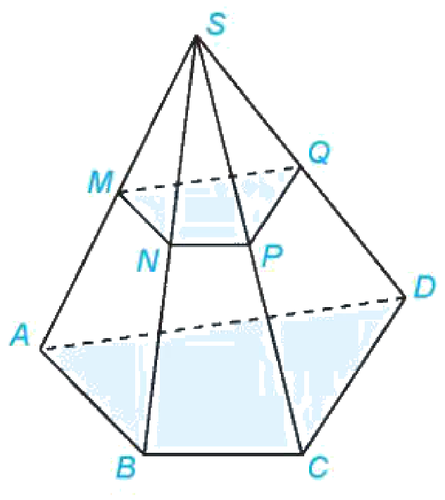
VÍ DỤ 2 (SGK TR.90)
HÌNH THÀNH KIẾN THỨC
Ví dụ 2. Hình chóp $S.ABCD$; $M, N, P, Q$ là trung điểm $SA, SB, SC, SD$ (H.4.45). Chứng minh $\left(MNP\right)$, $\left(NPQ\right)$ cùng song song với $\left(ABCD\right)$, suy ra $M, N, P, Q$ đồng phẳng.
$MN∥AB$, $NP∥BC$ nên $\left(MNP)∥(ABCD\right)$; tương tự $\left(NPQ)∥(ABCD\right)$. Cùng qua $N$ nên trùng nhau: $M, N, P, Q$ đồng phẳng.
H.4.45
Bài 13. Hai mặt phẳng song song – Toán 11 11
Notes:
3'. GV hướng dẫn, click 1. Nhấn mạnh: hai mặt phẳng cùng qua N, cùng song song với (ABCD) thì trùng nhau.

Slide 12
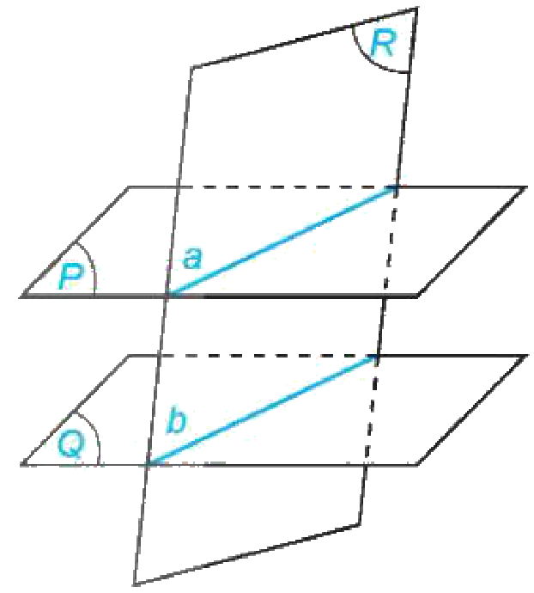
LUYỆN TẬP 2 – HĐ4 (SGK TR.90)
HÌNH THÀNH KIẾN THỨC
Luyện tập 2. Hình chóp $S.ABCD$; $M, N, P, Q$ thuộc $SA, SB, SC, SD$ với $\frac{MA}{MS}=\frac{NB}{NS}=\frac{PC}{PS}=\frac{QD}{QS}=\frac{1}{2}$. Chứng minh $M, N, P, Q$ đồng phẳng.
$\frac{SM}{SA}=\frac{SN}{SB}=\frac{SP}{SC}=\frac{SQ}{SD}=\frac{2}{3}$ nên $MN∥AB$, $NP∥BC$, $PQ∥CD$; như Ví dụ 2, $\left(MNP\right)$ và $\left(NPQ\right)$ trùng nhau.
HĐ4. $\left(P)∥(Q\right)$, $\left(R\right)$ cắt $\left(P\right)$ theo $a$ (H.4.46). a) Vì sao $\left(R\right)$ cắt $\left(Q\right)$? b) $b=(R)∩(Q)$: $a, b$ có thể chéo nhau, cắt nhau không?
H.4.46
a) Nếu $\left(R)∥(Q\right)$ thì qua một điểm của $a$ có hai mặt phẳng cùng song song với $\left(Q\right)$ – vô lí. b) Không chéo, không cắt: $a∥b$.
Cho hai mặt phẳng song song. Nếu một mặt phẳng cắt mặt phẳng này thì cũng cắt mặt phẳng kia và hai giao tuyến song song.
Bài 13. Hai mặt phẳng song song – Toán 11 12
Notes:
5'. Luyện tập 2 click 1. HĐ4 click 2 (theo SGV); chốt khung tính chất hai giao tuyến song song.

Slide 13
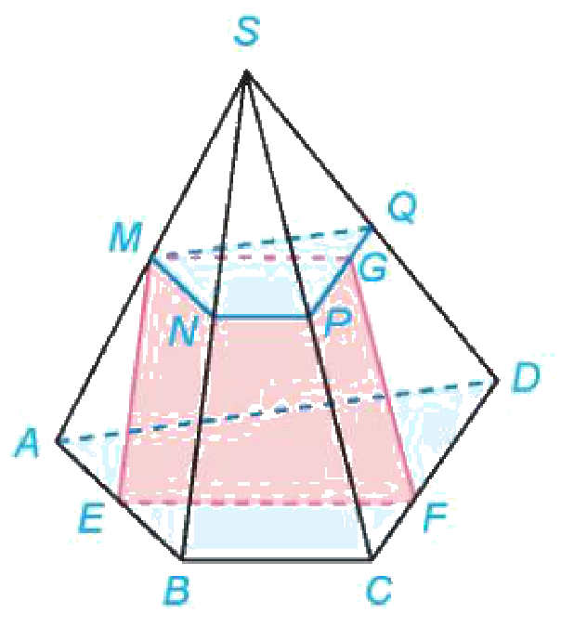
VÍ DỤ 3 – LUYỆN TẬP 3 (SGK TR.90)
HÌNH THÀNH KIẾN THỨC
Ví dụ 3. Trong Ví dụ 2, $E, F$ thuộc các cạnh $AB, CD$ (H.4.47). Xác định giao tuyến của $\left(MEF\right)$ và $\left(MNPQ\right)$.
$\left(MNPQ)∥(ABCD\right)$ nên hai giao tuyến của $\left(MEF\right)$ với chúng song song. Trong $\left(MEF\right)$, qua $M$ vẽ đường thẳng song song với $EF$ cắt $PQ$ tại $G$: giao tuyến là $MG$.
Luyện tập 3. Trong Ví dụ 3, xác định giao tuyến của $\left(EMQ\right)$ và $\left(ABCD\right)$.
H.4.47
$\left(EMQ\right)$ cắt $\left(MNPQ\right)$ theo $MQ$ nên cắt $\left(ABCD\right)$ theo đường thẳng qua $E$ song song với $MQ$ (tức song song với $AD$), cắt $CD$ tại $H$: giao tuyến là $EH$.
Bài 13. Hai mặt phẳng song song – Toán 11 13
Notes:
4'. Ví dụ 3 click 1. Luyện tập 3 click 2 (theo SGV).

Slide 14
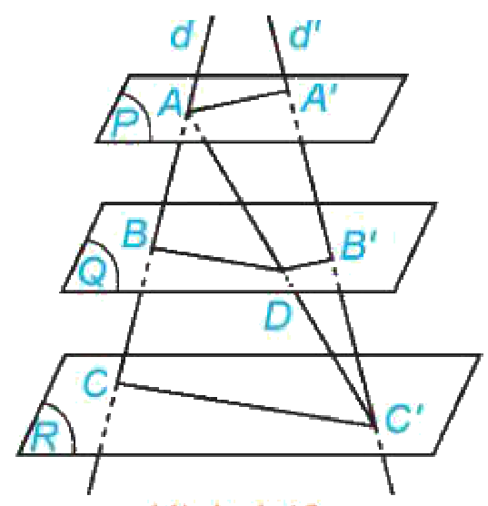
3. ĐỊNH LÍ THALÈS (SGK TR.91)
HÌNH THÀNH KIẾN THỨC
HĐ5. $\left(P), (Q), (R\right)$ đôi một song song; $d, d^{′}$ cắt chúng tại $A, B, C$ và $A^{′}, B^{′}, C^{′}$; $D=AC^{′}∩(Q)$ (H.4.48). a) $BD$ và $CC^{′}$, $B^{′}D$ và $AA^{′}$ có song song không? b) $\frac{AB}{BC}$, $\frac{AD}{DC^{′}}$, $\frac{A^{′}B^{′}}{B^{′}C^{′}}$ có bằng nhau không?
a) Có: $BD∥CC^{′}$ (giao tuyến của $\left(ACC^{′}\right)$ với $\left(Q), (R\right)$); $B^{′}D∥AA^{′}$ (giao tuyến của $\left(AA^{′}C^{′}\right)$ với $\left(Q), (P\right)$).
b) Có (định lí Thalès trong các tam giác $ACC^{′}$, $C^{′}AA^{′}$).
H.4.48
Định lí Thalès. Ba mặt phẳng đôi một song song chắn trên hai cát tuyến phân biệt bất kì những đoạn thẳng tương ứng tỉ lệ: $\frac{AB}{A^{′}B^{′}}=\frac{BC}{B^{′}C^{′}}=\frac{AC}{A^{′}C^{′}}$.
Bài 13. Hai mặt phẳng song song – Toán 11 14
Notes:
5'. HĐ5 click 1, 2 (theo SGV). Chốt khung định lí. Nhắc Thalès trong mặt phẳng.

Slide 15
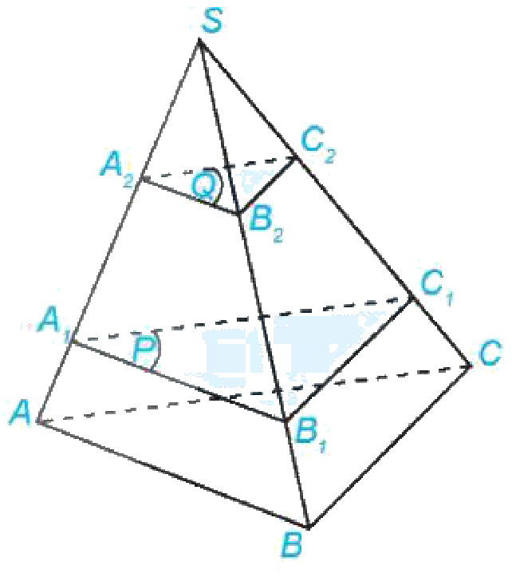
VÍ DỤ 4 – LUYỆN TẬP 4 (SGK TR.91)
HÌNH THÀNH KIẾN THỨC
Ví dụ 4. Tứ diện $SABC$; trên $SA$ lấy $A_{1}, A_{2}$ với $A_{2}A_{1}=2A_{1}A$; $\left(P), (Q\right)$ song song với $\left(ABC\right)$ qua $A_{1}, A_{2}$ cắt $SB, SC$ tại $B_{1}, C_{1}$ và $B_{2}, C_{2}$ (H.4.49). Chứng minh $B_{2}B_{1}=2B_{1}B$ và $C_{2}C_{1}=2C_{1}C$.
Thalès cho $\left(P), (Q), (ABC\right)$ và cát tuyến $SA, SB$: $\frac{A_{2}A_{1}}{A_{1}A}=\frac{B_{2}B_{1}}{B_{1}B}=2$. Tương tự với $SA, SC$.
Luyện tập 4. Trong HĐ5, cho $AB=2$ cm, $BC=4$ cm và $A^{′}B^{′}=3$ cm. Tính $B^{′}C^{′}$.
H.4.49
$\frac{AB}{A^{′}B^{′}}=\frac{BC}{B^{′}C^{′}}$ nên $B^{′}C^{′}=\frac{4·3}{2}=6$ (cm).
Bài 13. Hai mặt phẳng song song – Toán 11 15
Notes:
4'. Ví dụ 4 click 1. Luyện tập 4 cá nhân, click 2. Sai lầm: lập sai tỉ lệ (Trạm AI tiết sau).

Slide 16
TRÒ CHƠI: ĐÚNG HAY SAI?
TRÒ CHƠI
📋 Cả lớp giơ thẻ Đ / S trong 10 giây cho mỗi câu.
1. $\left(P\right)$ chứa hai đường thẳng song song với $\left(Q\right)$ thì $\left(P)∥(Q\right)$.
SAI (cần cắt nhau)
2. Hai mặt phẳng phân biệt cùng song song với mặt phẳng thứ ba thì song song.
ĐÚNG
3. Một mặt phẳng cắt hai mặt phẳng song song theo hai giao tuyến cắt nhau.
SAI (song song)
Bài 13. Hai mặt phẳng song song – Toán 11 16
Notes:
2'. Click lật từng câu. Đáp án: S – Đ – S.

Slide 17
TỔNG KẾT TIẾT 1
TỔNG KẾT
$\left(α)∥(β\right)$: không có điểm chung. Điều kiện: $\left(α\right)$ chứa hai đường thẳng cắt nhau cùng song song với $\left(β\right)$.
Tính chất: qua một điểm có duy nhất một mặt phẳng song song với mặt phẳng cho trước; hai giao tuyến của một mặt phẳng với hai mặt phẳng song song thì song song. Định lí Thalès.
Nhiệm vụ về nhà:
Làm Bài tập 4.21 – 4.24 (SGK tr.93).
Chuẩn bị tiết STEM (T35 – 36): ảnh các kiểu mái che, que tre, bìa cứng, keo, thước, kéo.
Bài 13. Hai mặt phẳng song song – Toán 11 17
Notes:
3'. Gọi HS nêu điều kiện song song (nhấn mạnh 'cắt nhau'), định lí Thalès. Giao bài, nhắc chuẩn bị STEM.

Slide 18
TIẾT 2 (T37)
Hình lăng trụ, hình hộp. Luyện tập
Mục tiêu tiết học:
• Giải thích tính chất của hình lăng trụ, hình hộp.
• Giải Bài tập 4.21 – 4.28; kiểm chứng lời giải AI.
GV Trương Tử Trang – THPT Vĩnh Thạnh 18
Notes:
Tiết 2 (45'): Hình lăng trụ (HĐ6, Ví dụ 5, LT5) 7' – Hình hộp (HĐ7, Ví dụ 6, LT6, Vận dụng 2) 9' – Bài tập 4.21 – 4.27 (10') – Trạm AI 3' – Bài 4.28: 3' – Rung chuông vàng 10' – Củng cố 3'.

Slide 19
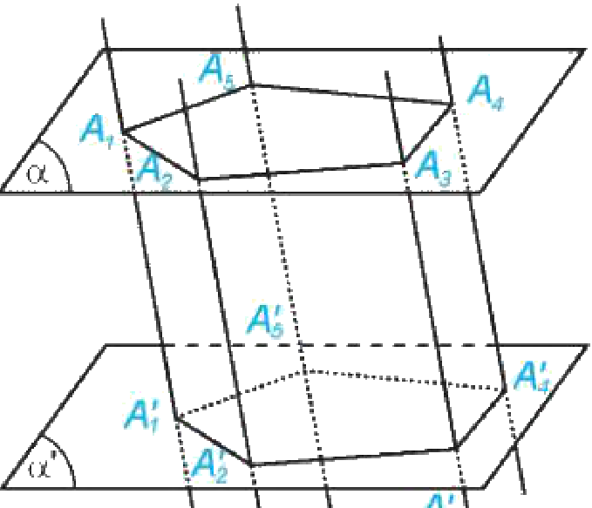
4. HÌNH LĂNG TRỤ (SGK TR.91 – 92)
HÌNH THÀNH KIẾN THỨC
HĐ6. Thanh sô-cô-la, cục tẩy, đồng hồ, bút chì có đặc điểm chung nào với hình lăng trụ đứng tam giác đã học ở lớp 7?
Có hai đáy là hai đa giác bằng nhau nằm trên hai mặt phẳng song song; các mặt bên là hình bình hành (hình chữ nhật).
Cho $\left(α)∥(α^{′}\right)$, đa giác lồi $A_{1}A_{2}…A_{n}$ trên $\left(α\right)$. Qua các đỉnh vẽ các đường thẳng đôi một song song cắt $\left(α^{′}\right)$ tại $A_{1}^{′}, …, A_{n}^{′}$. Hình gồm hai đa giác $A_{1}…A_{n}$, $A_{1}^{′}…A_{n}^{′}$ và các tứ giác $A_{1}A_{1}^{′}A_{2}^{′}A_{2}, …$ gọi là hình lăng trụ $A_{1}…A_{n}.A_{1}^{′}…A_{n}^{′}$: cạnh bên $A_{1}A_{1}^{′}, …$; cạnh đáy; hai mặt đáy; các mặt bên.
H.4.50
❓ Vì sao các mặt bên là hình bình hành?
$A_{1}A_{1}^{′}∥A_{2}A_{2}^{′}$ và $A_{1}A_{2}∥A_{1}^{′}A_{2}^{′}$ (giao tuyến của mặt bên với hai đáy song song) – nên các cạnh bên song song và bằng nhau.
Bài 13. Hai mặt phẳng song song – Toán 11 19
Notes:
4'. HĐ6: chiếu đồ vật (sô-cô-la, cục tẩy, bút chì), click 1. Chốt khung định nghĩa. Câu hỏi (?) click 2.

Slide 20
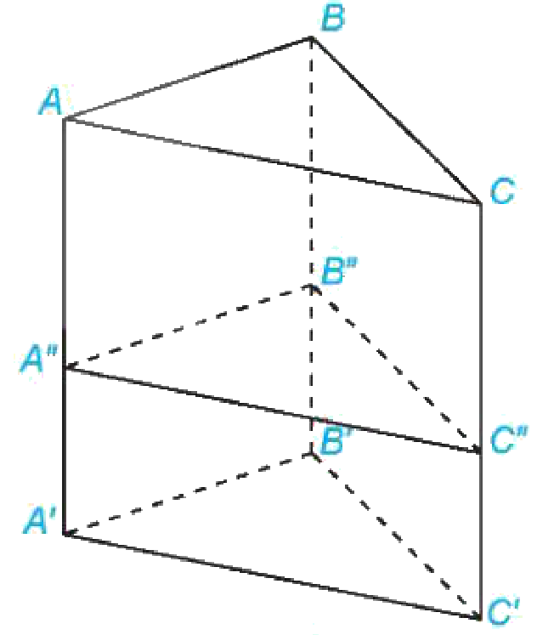
VÍ DỤ 5 – LUYỆN TẬP 5 (SGK TR.92)
HÌNH THÀNH KIẾN THỨC
Ví dụ 5. Lăng trụ $ABC.A^{′}B^{′}C^{′}$; một mặt phẳng song song với đáy cắt các cạnh bên tại $A^{″}, B^{″}, C^{″}$ (H.4.51). Chứng minh $ABC.A^{″}B^{″}C^{″}$ là hình lăng trụ.
$AA^{″}, BB^{″}, CC^{″}$ đôi một song song và $\left(ABC)∥(A^{″}B^{″}C^{″}\right)$ nên $ABC.A^{″}B^{″}C^{″}$ là hình lăng trụ.
Luyện tập 5. $M, M^{′}$ là trung điểm $BC, B^{′}C^{′}$. Chứng minh $AMC.A^{′}M^{′}C^{′}$ là hình lăng trụ.
H.4.51
$MM^{′}∥BB^{′}∥CC^{′}∥AA^{′}$; $\left(AMC)∥(A^{′}M^{′}C^{′}\right)$ (trùng hai đáy) nên là hình lăng trụ.
Bài 13. Hai mặt phẳng song song – Toán 11 20
Notes:
3'. Ví dụ 5 click 1. Luyện tập 5 click 2 (theo SGV).

Slide 21
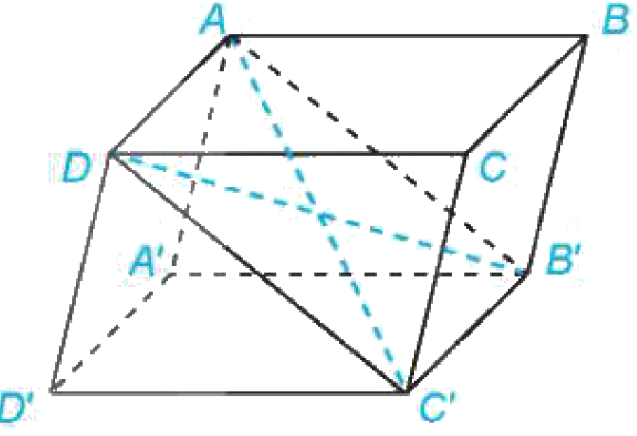
HÌNH HỘP – VÍ DỤ 6 (SGK TR.92 – 93)
HÌNH THÀNH KIẾN THỨC
HĐ7. Hình ảnh nào trong HĐ6 gợi nên hình lăng trụ có đáy là hình bình hành?
Cục tẩy.
Hình lăng trụ tứ giác $ABCD.A^{′}B^{′}C^{′}D^{′}$ có hai đáy là hình bình hành gọi là hình hộp. Đường chéo: $AC^{′}, BD^{′}, CA^{′}, DB^{′}$; các cặp mặt đối diện.
H.4.52
Ví dụ 6. Chứng minh bốn đường chéo của hình hộp (H.4.52) cùng đi qua trung điểm của mỗi đường.
$AD∥BC$, $AD=BC$; $BC∥B^{′}C^{′}$, $BC=B^{′}C^{′}$ nên $ADC^{′}B^{′}$ là hình bình hành: $AC^{′}$, $DB^{′}$ cắt nhau tại trung điểm mỗi đường. Tương tự với $BD^{′}$, $CA^{′}$.
Bài 13. Hai mặt phẳng song song – Toán 11 21
Notes:
5'. HĐ7 click 1 (cục tẩy). Chốt khung hình hộp. Ví dụ 6 click 2. Luyện tập 6 click 3; Nhận xét.

Slide 22
LUYỆN TẬP 6 – NHẬN XÉT (SGK TR.93)
HÌNH THÀNH KIẾN THỨC
Luyện tập 6. Chứng minh $\left(ADD^{′}A^{′})∥(BCC^{′}B^{′}\right)$.
$\left(ADD^{′}A^{′}\right)$ chứa hai đường thẳng cắt nhau $AD, AA^{′}$ lần lượt song song với $BC, BB^{′}$ nằm trong $\left(BCC^{′}B^{′}\right)$.
Nhận xét. Các đường chéo của hình hộp cùng đi qua trung điểm của mỗi đường; các mặt đối diện của hình hộp song song và có thể coi là hai đáy.
H.4.52
Bài 13. Hai mặt phẳng song song – Toán 11 22
Notes:
2'. HS làm cá nhân, click 1. Chốt Nhận xét về hình hộp.

Slide 23
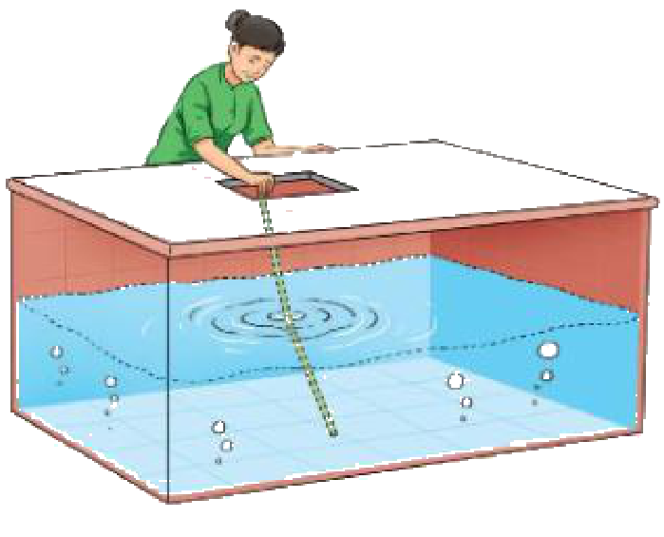
VẬN DỤNG 2 – ĐO MỰC NƯỚC TRONG BỂ (SGK TR.93)
VẬN DỤNG
Vận dụng 2. Bác Hà đặt một thanh gỗ vào bể hình hộp: một đầu dựa vào mép nắp bể, đầu kia nằm trên đáy (H.4.53). Tỉ lệ giữa phần thanh gỗ bị ngâm nước và cả thanh bằng tỉ lệ giữa mực nước và chiều cao bể. Giải thích vì sao.
Mặt nước, mặt nắp và đáy bể là ba mặt phẳng đôi một song song. Theo định lí Thalès với hai cát tuyến là thanh gỗ và một cạnh bên thẳng đứng của bể, hai tỉ số bằng nhau.
H.4.53
Bài 13. Hai mặt phẳng song song – Toán 11 23
Notes:
4'. Minh hoạ bằng hộp nhựa có nước và que. Click 1 (theo SGV).

Slide 24
BÀI TẬP 4.21 – 4.24 (SGK TR.93)
LUYỆN TẬP
4.21. Ba mặt phẳng phân biệt $\left(P), (Q), (R\right)$. Mệnh đề nào đúng? a) $\left(P\right)$ chứa một đường thẳng song song với $\left(Q\right)$ thì $\left(P)∥(Q\right)$. b) $\left(P\right)$ chứa hai đường thẳng song song với $\left(Q\right)$ thì $\left(P)∥(Q\right)$. c) $\left(P), (Q\right)$ song song với $\left(R\right)$ thì $\left(P)∥(Q\right)$. d) $\left(P), (Q\right)$ cắt $\left(R\right)$ thì $\left(P)∥(Q\right)$.
Chỉ c) đúng (b sai vì hai đường song song chưa đủ).
4.22. Lăng trụ $ABC.A^{′}B^{′}C^{′}$; $M, N, P$ là trung điểm $AA^{′}, BB^{′}, CC^{′}$. Chứng minh $\left(MNP)∥(ABC\right)$.
$MN∥AB$ ($ABNM$ là hình bình hành), $NP∥BC$: $\left(MNP\right)$ chứa hai đường cắt nhau song song với $\left(ABC\right)$.
4.24. Tứ diện $SABC$; $AA_{1}=A_{1}A_{2}=A_{2}S$; $\left(P), (Q\right)$ song song với $\left(ABC\right)$ qua $A_{1}, A_{2}$. Chứng minh $BB_{1}=B_{1}B_{2}=B_{2}S$ và $CC_{1}=C_{1}C_{2}=C_{2}S$.
Định lí Thalès cho $\left(ABC), (P), (Q\right)$ (và mặt phẳng qua $S$ song song) với cát tuyến $SA, SB$: $\frac{BB_{1}}{AA_{1}}=\frac{B_{1}B_{2}}{A_{1}A_{2}}=\frac{B_{2}S}{A_{2}S}$; tương tự với $SC$.
Bài 13. Hai mặt phẳng song song – Toán 11 24
Notes:
6'. Chữa từng bài: đề → click đáp án (theo SGV).

Slide 25
BÀI TẬP 4.23, 4.25 – 4.27 (SGK TR.94)
LUYỆN TẬP
4.23. Hình thang $ABCD$ đáy $AB, CD$; qua $A, D$ vẽ $m∥n$ không nằm trong $\left(ABCD\right)$. Chứng minh $mp(B, m)∥mp(C, n)$.
$mp(B, m)$ chứa hai đường cắt nhau $m, AB$ song song với $n, DC⊂mp(C, n)$.
4.25. Lăng trụ $ABCD.A^{′}B^{′}C^{′}D^{′}$; một mặt phẳng song song với $\left(A^{′}B^{′}C^{′}D^{′}\right)$ cắt các cạnh bên tại $A^{″}, B^{″}, C^{″}, D^{″}$. $A, B, C, D, A^{″}, B^{″}, C^{″}, D^{″}$ tạo thành hình gì?
Hình lăng trụ tứ giác $ABCD.A^{″}B^{″}C^{″}D^{″}$ (như Ví dụ 5).
4.26. Lăng trụ $ABC.A^{′}B^{′}C^{′}$; $G, G^{′}$ là trọng tâm $ABC$, $A^{′}B^{′}C^{′}$. a) Chứng minh $AGG^{′}A^{′}$ là hình bình hành. b) $AGC.A^{′}G^{′}C^{′}$ là hình lăng trụ.
a) $AG=\frac{2}{3}AM$, $A^{′}G^{′}=\frac{2}{3}A^{′}M^{′}$, $AM∥A^{′}M^{′}$, $AM=A^{′}M^{′}$ nên $AG∥A^{′}G^{′}$, $AG=A^{′}G^{′}$. b) $AA^{′}, GG^{′}, CC^{′}$ đôi một song song, hai đáy song song.
4.27. Hình hộp $ABCD.A^{′}B^{′}C^{′}D^{′}$; mặt phẳng song song với $\left(ABB^{′}A^{′}\right)$ cắt $AD, BC, A^{′}D^{′}, B^{′}C^{′}$ tại $M, N, M^{′}, N^{′}$ (H.4.54). Chứng minh $ABNM.A^{′}B^{′}N^{′}M^{′}$ là hình hộp.
Bài 13. Hai mặt phẳng song song – Toán 11 25
$MN∥AB$, $M^{′}N^{′}∥A^{′}B^{′}$: $ABNM$, $A^{′}B^{′}N^{′}M^{′}$ là hình bình hành; các cạnh bên song song, hai đáy nằm trong hai mặt phẳng song song.
Notes:
4'. Mức 3 – chữa nhanh, HS làm hoàn chỉnh ở nhà. Click đáp án từng bài (theo SGV).

Slide 26
TRẠM KIỂM CHỨNG AI
LUYỆN TẬP
🤖 Lời giải AI số 1 (Bài 4.21b): “$\left(P\right)$ chứa hai đường thẳng song song với $\left(Q\right)$ nên $\left(P)∥(Q\right)$. Mệnh đề đúng.”
Sai: điều kiện cần hai đường thẳng cắt nhau; hai đường thẳng song song thì $\left(P\right)$ vẫn có thể cắt $\left(Q\right)$.
🤖 Lời giải AI số 2 (Luyện tập 4): “$\frac{AB}{BC}=\frac{B^{′}C^{′}}{A^{′}B^{′}}$ nên $B^{′}C^{′}=\frac{2·3}{4}=1,5$ cm.”
Sai: lập sai tỉ lệ. Đúng: $\frac{AB}{BC}=\frac{A^{′}B^{′}}{B^{′}C^{′}}$, $B^{′}C^{′}=6$ cm.
📒 Câu lệnh mẫu: “Hãy chỉ ra bước sai trong lời giải sau (nếu có), không giải lại toàn bộ: …”. Ghi Nhật ký sử dụng AI.
Bài 13. Hai mặt phẳng song song – Toán 11 26
Notes:
3'. Nhóm lẻ: lời giải số 1; nhóm chẵn: lời giải số 2. Click 1, 2 hiện nhận xét. Nhắc ghi Nhật ký sử dụng AI.

Slide 27
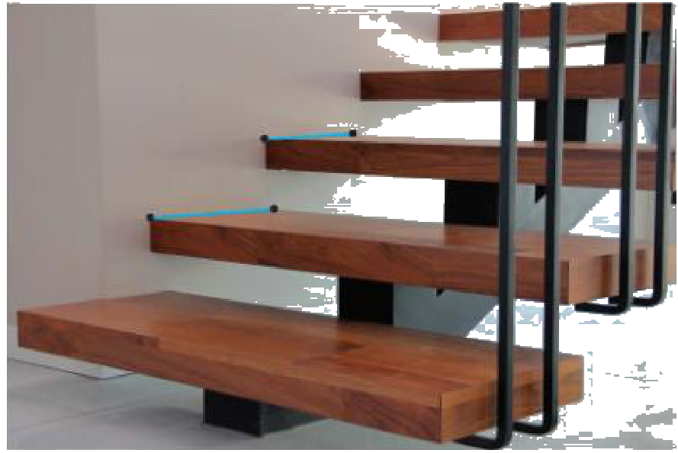
BÀI 4.28 – CẦU THANG XƯƠNG CÁ (SGK TR.94)
VẬN DỤNG
4.28. Ở cầu thang xương cá (H.4.55), phần mép của mỗi bậc thang nằm trên tường song song với nhau. Hãy giải thích tại sao.
Các mặt bậc thang nằm trên các mặt phẳng song song (nằm ngang); mặt tường cắt các mặt phẳng đó theo các giao tuyến song song – chính là các mép bậc thang trên tường.
Hình 4.55
Bài 13. Hai mặt phẳng song song – Toán 11 27
Notes:
3'. Click 1 (theo SGV). Nhắc nhóm hoàn thiện mô hình STEM mái che.

Slide 28
TRÒ CHƠI: RUNG CHUÔNG VÀNG
TRÒ CHƠI
🔔 Luật chơi
Mỗi bạn một bảng con – viết đáp án khi hết giờ.
Câu nhiều lựa chọn: ghi A, B, C hoặc D (30 giây).
Câu Đúng/Sai: ghi Đ hoặc S cho từng ý (60 giây).
Câu trả lời ngắn, thực tế: ghi một số (60 giây).
Sai: rời sàn thi. Bạn trụ lại cuối cùng rung chuông vàng!
Bài 13. Hai mặt phẳng song song – Toán 11 28
Notes:
Mỗi HS một bảng con. Mỗi câu 30 giây (Đ/S, trả lời ngắn, thực tế: 60 giây). Sai rời sàn thi; có thể 'cứu trợ' 1 lần. Cấu trúc 8 câu theo đề thi từ 2025: nhiều lựa chọn, Đúng/Sai, trả lời ngắn, thực tế. Đáp án đã kiểm tra bằng Python.

Slide 29
RUNG CHUÔNG VÀNG – CÂU 1 – BIẾT
TRÒ CHƠI
Hai mặt phẳng $\left(α\right)$ và $\left(β\right)$ song song với nhau nếu
A. chúng có một điểm chung
A. chúng có một điểm chung ✘
B. chúng không có điểm chung
B. chúng không có điểm chung ✔
C. chúng có một đường thẳng chung
C. chúng có một đường thẳng chung ✘
D. chúng cùng song song với một đường thẳng
D. chúng cùng song song với một đường thẳng ✘
Đáp án B. Theo định nghĩa.
Bài 13. Hai mặt phẳng song song – Toán 11 29
Notes:
30 giây. HS giơ thẻ A/B/C/D. Click 1: đáp án B (xanh), phương án sai (đỏ). Theo định nghĩa. Nhiễu D: hai mặt phẳng cắt nhau vẫn có thể cùng song song với một đường thẳng.

Slide 30
RUNG CHUÔNG VÀNG – CÂU 2 – HIỂU
TRÒ CHƠI
Hình hộp có bao nhiêu đường chéo?
A. 8
A. 8 ✘
B. 6
B. 6 ✘
C. 4
C. 4 ✔
D. 12
D. 12 ✘
Đáp án C. $AC^{′}, BD^{′}, CA^{′}, DB^{′}$.
Bài 13. Hai mặt phẳng song song – Toán 11 30
Notes:
30 giây. HS giơ thẻ A/B/C/D. Click 1: đáp án C (xanh), phương án sai (đỏ). AC', BD', CA', DB'. Nhiễu D: nhầm với số cạnh; A: nhầm với số đỉnh.

Slide 31
RUNG CHUÔNG VÀNG – CÂU 3 – HIỂU
TRÒ CHƠI
Mặt phẳng $\left(α\right)$ song song với $\left(β\right)$ nếu $\left(α\right)$ chứa
A. hai đường thẳng cắt nhau cùng song song với $\left(β\right)$
A. hai đường thẳng cắt nhau cùng song song với $\left(β\right)$ ✔
B. một đường thẳng song song với $\left(β\right)$
B. một đường thẳng song song với $\left(β\right)$ ✘
C. hai đường thẳng song song cùng song song với $\left(β\right)$
C. hai đường thẳng song song cùng song song với $\left(β\right)$ ✘
D. vô số đường thẳng song song với $\left(β\right)$
D. vô số đường thẳng song song với $\left(β\right)$ ✘
Đáp án A. Điều kiện: hai đường thẳng cắt nhau.
Bài 13. Hai mặt phẳng song song – Toán 11 31
Notes:
30 giây. HS giơ thẻ A/B/C/D. Click 1: đáp án A (xanh), phương án sai (đỏ). Điều kiện: hai đường thẳng **cắt nhau**. Nhiễu C, D: các đường thẳng song song nhau thì chưa đủ.

Slide 32
RUNG CHUÔNG VÀNG – CÂU 4 – VẬN DỤNG
TRÒ CHƠI
Hình chóp $S.ABCD$; $M, N, P$ là trung điểm $SA, SB, SC$. Mặt phẳng $\left(MNP\right)$
A. cắt $\left(ABCD\right)$ theo đường thẳng $AC$
A. cắt $\left(ABCD\right)$ theo đường thẳng $AC$ ✘
B. song song với $\left(ABCD\right)$
B. song song với $\left(ABCD\right)$ ✔
C. chứa $BD$
C. chứa $BD$ ✘
D. song song với $\left(SAB\right)$
D. song song với $\left(SAB\right)$ ✘
Đáp án B. $MN∥AB$, $NP∥BC$: hai đường thẳng cắt nhau cùng song song với $\left(ABCD\right)$.
Bài 13. Hai mặt phẳng song song – Toán 11 32
Notes:
30 giây. HS giơ thẻ A/B/C/D. Click 1: đáp án B (xanh), phương án sai (đỏ). MN AB, NP BC: hai đường thẳng cắt nhau cùng song song với (ABCD). Nhiễu A: nghĩ M, P nằm trên AC.

Slide 33
RUNG CHUÔNG VÀNG – CÂU 5 – ĐÚNG/SAI
TRÒ CHƠI
Nông hộ ở Vĩnh Thạnh làm kệ phơi cà phê nhiều tầng, các mặt kệ nằm ngang; khoảng cách các tầng đo dọc cột đứng là 40 cm và 60 cm. Một thanh chống xiên xuyên qua ba tầng.
a) Các mặt kệ đôi một song song.
ĐÚNG
b) Đoạn thanh chống giữa tầng 1 – 2 dài 50 cm thì đoạn giữa tầng 2 – 3 dài 75 cm.
ĐÚNG (Thalès: 50/40 = x/60)
c) Thanh chống xiên song song với mặt kệ.
SAI (cắt các mặt kệ)
d) Mặt phẳng chứa thanh chống và cột đứng cắt hai mặt kệ theo hai giao tuyến song song.
ĐÚNG
Bài 13. Hai mặt phẳng song song – Toán 11 33
Notes:
60 giây. Click 1–4: Đ – Đ – S – Đ (KHBD Câu 7). Đáp án: Đ – Đ – S – Đ.

Slide 34
RUNG CHUÔNG VÀNG – CÂU 6 – HIỂU
TRÒ CHƠI
Ba mặt phẳng đôi một song song chắn trên cát tuyến $d$ các đoạn $AB=3$ cm, $BC=6$ cm và trên cát tuyến $d^{′}$ đoạn $A^{′}B^{′}=4$ cm. Tính $B^{′}C^{′}$ (cm).
Đáp số: 8. $\frac{AB}{A^{′}B^{′}}=\frac{BC}{B^{′}C^{′}}$ nên $B^{′}C^{′}=\frac{6·4}{3}=8$. Sai thường gặp: lập ngược tỉ lệ ra $4,5$.
Bài 13. Hai mặt phẳng song song – Toán 11 34
Notes:
60 giây. Đã kiểm tra: 6·4/3 = 8. Đáp số: 8. AB/A'B' = BC/B'C' nên B'C' = 6· 4/3 = 8. Sai thường gặp: lập ngược tỉ lệ ra 4,5.

Slide 35
RUNG CHUÔNG VÀNG – CÂU 7 – VẬN DỤNG
TRÒ CHƠI
Một hình lăng trụ có tất cả 24 cạnh. Đáy của hình lăng trụ là đa giác có bao nhiêu cạnh?
Đáp số: 8. Đáy $n$ cạnh: $n$ cạnh bên và $2n$ cạnh đáy, $3n=24$ ⇒ $n=8$. Sai thường gặp: chia 2 (nhầm với hình chóp).
Bài 13. Hai mặt phẳng song song – Toán 11 35
Notes:
60 giây. Đã kiểm tra: 3·8 = 24. Đáp số: 8. Đáy n cạnh: n cạnh bên và 2n cạnh đáy, 3n = 24 ⇒ n = 8. Sai thường gặp: chia 2 (nhầm với hình chóp).

Slide 36
RUNG CHUÔNG VÀNG – CÂU 8 – VẬN DỤNG
TRÒ CHƠI
Bể chứa nước tưới cà phê hình hộp cao 1,2 m. Đặt thanh tre dài 1,5 m từ mép nắp xuống đáy bể như Vận dụng 2, phần bị ướt dài 0,9 m. Mực nước trong bể cao bao nhiêu mét?
Đáp số: 0,72. Định lí Thalès: $\frac{h}{1,2}=\frac{0,9}{1,5}$ ⇒ $h=0,72$ m. Sai thường gặp: lấy luôn $0,9$ m.
Bài 13. Hai mặt phẳng song song – Toán 11 36
Notes:
60 giây. Đã kiểm tra: 1,2·0,9/1,5 = 0,72. Đáp số: 0,72. Định lí Thalès: h1,2 = 0,91,5 ⇒ h = 0,72 m. Sai thường gặp: lấy luôn 0,9 m.

Slide 37

CỦNG CỐ TRỰC TUYẾN – NHIỆM VỤ VỀ NHÀ
TỔNG KẾT
Bài củng cố trực tuyến – quét mã QR hoặc mở đường link:
https://trangtu66.github.io/Taode_thi_online/cc_bai13_t11.html
Nhiệm vụ về nhà:
Hoàn thành Bài tập 4.21 – 4.28.
Hoàn thiện mô hình STEM mái che sân trường, ghi Nhật ký sử dụng AI.
Đọc trước Bài 14. Phép chiếu song song (SGK tr.95).
▶ MỞ BÀI CỦNG CỐ
Bài 13. Hai mặt phẳng song song – Toán 11 37
Notes:
3'. HS quét QR làm bài củng cố online ở nhà. Đáp án chỉ mở khi GV cho phép.

Slide 38
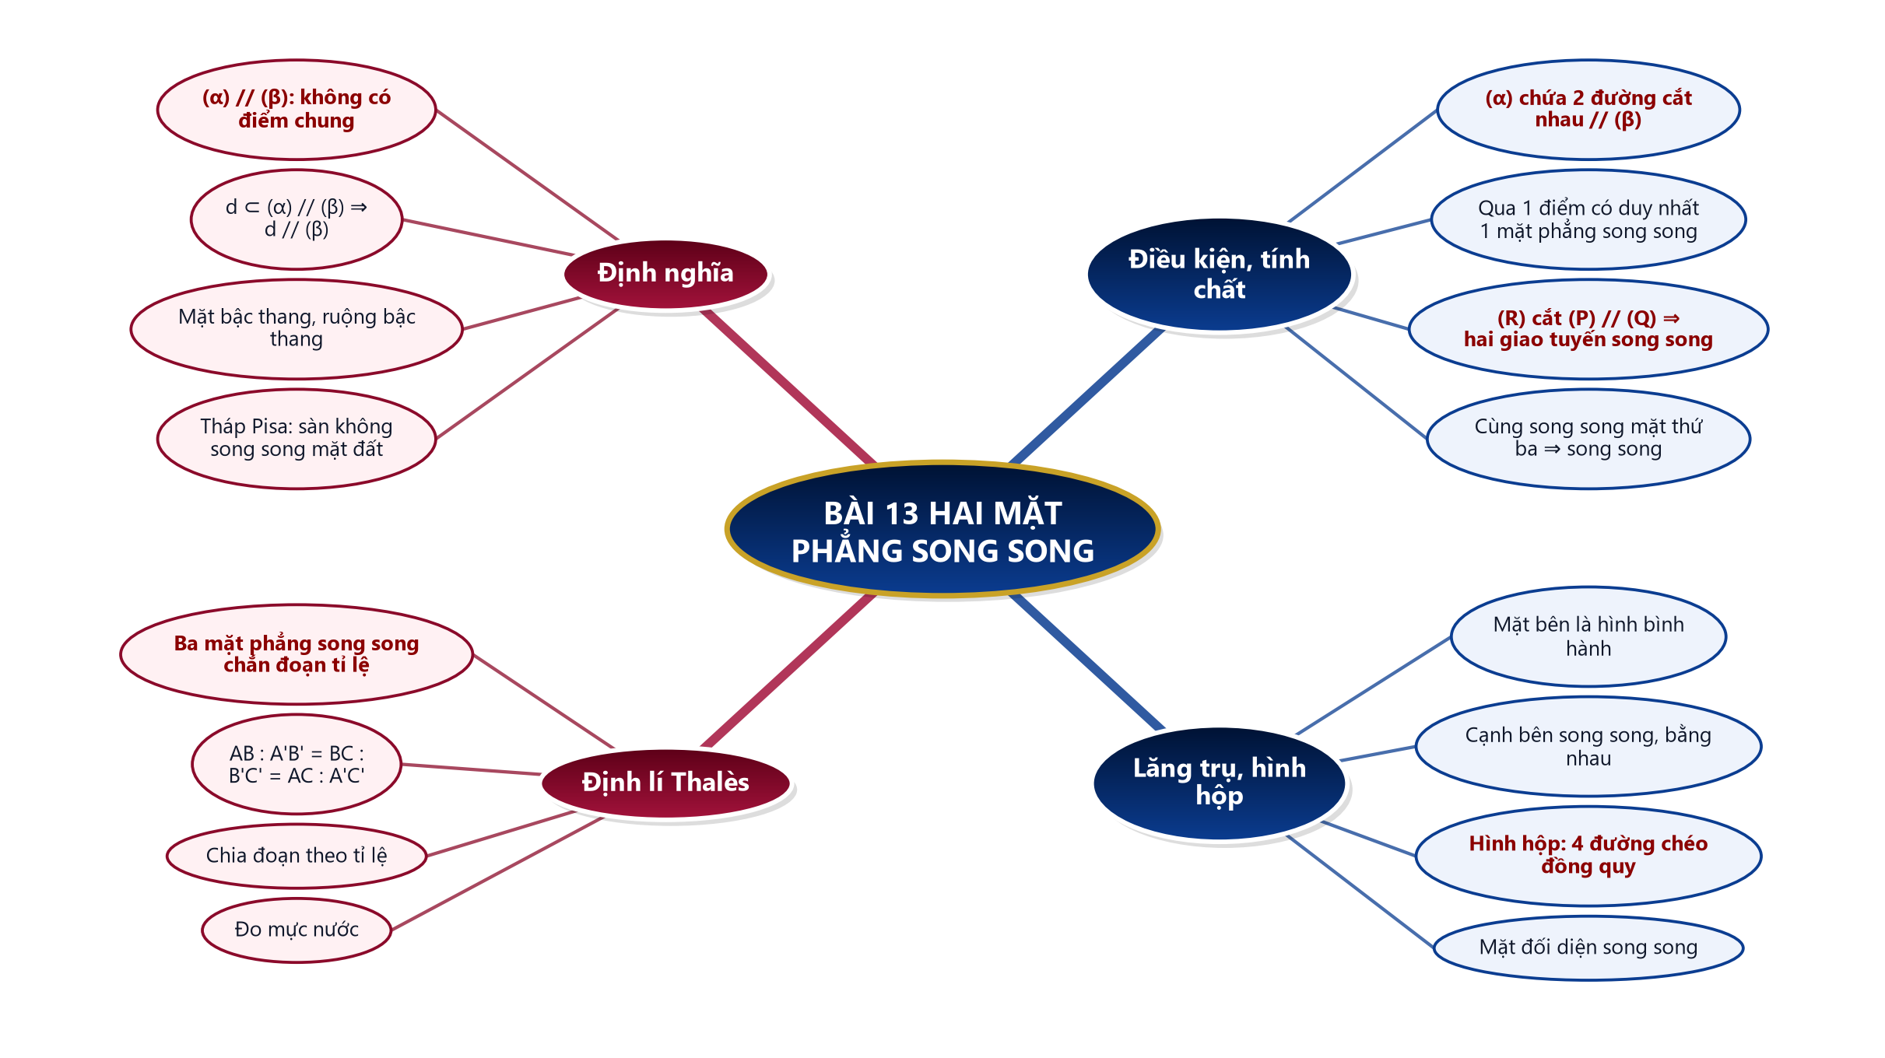
SƠ ĐỒ TƯ DUY – BÀI 13
TỔNG KẾT
Bài 13. Hai mặt phẳng song song – Toán 11 38
Notes:
3'. HS nhìn sơ đồ, nêu lại từng nhánh theo thứ tự các mục của bài; GV gọi HS yếu nêu nhánh kiến thức, HS khá nêu nhánh sai lầm thường gặp.

Slide 39
PHỤ LỤC 1 – SAI LẦM THƯỜNG GẶP
DÀNH CHO GV
Dùng hai đường thẳng song song (không cắt nhau) để kết luận hai mặt phẳng song song.
Lập sai tỉ lệ trong định lí Thalès (ghép đoạn của cát tuyến này với cát tuyến kia không tương ứng).
Nhầm số cạnh hình lăng trụ với hình chóp; nhầm số đường chéo với số cạnh hình hộp.
Không vẽ giao tuyến song song khi một mặt phẳng cắt hai mặt phẳng song song.
Bài 13. Hai mặt phẳng song song – Toán 11 39
Notes:
Slide ẩn – chỉ GV xem khi chuẩn bị.

Slide 40
PHỤ LỤC 2 – PHÂN HOÁ, DỰ PHÒNG
DÀNH CHO GV
HS cần hỗ trợ: mô hình tấm bìa, hộp sữa; HĐ1 – HĐ4, Ví dụ 1, 2, 5, Bài 4.21, 4.22.
HS khá, giỏi: Ví dụ 3, 4, Bài 4.23 – 4.27; kiểm chứng định lí Thalès bằng GeoGebra 3D.
Mất điện/mạng: KHBD in, Phiếu học tập; mô hình bìa, hộp thay video; trò chơi dùng bảng con.
Bài 13. Hai mặt phẳng song song – Toán 11 40
Notes:
Slide ẩn – chỉ GV xem khi chuẩn bị.

